Slide 1
LAIKYSENA IR EMOCIJOS (I DALIS)
Amžius ne kliūtis
Vineta Baukše
2021

Slide 2
Gyvenimo kokybė = fiziniai pratimai= sveikata
Žmogaus sveikata - tai ir gera savijauta, ir ligų nebuvimas.
Fizinis aktyvumas nulemia ne tik gerą fizinę sveikatą, bet užtikrina ir gerą savijautą.
Kūnas – tai ne tik kaulai raumenys ir sąnariai.
Tai ne tik kraujotakos ir kitų skysčių transporto sistema
bendru holistiniu požiūriu žmogus – vieninga visuma.
Fizinis ir mentalinis žmogaus kūnai veikia vienas kitą ir keičia organizmo fiziologinius, psichologinius, fizinius procesus.

Slide 3
Kas tai yra geras gyvenimas?
dažnai geras gyvenimas tiesiogiai susijęs su gera emocine savijauta ir laime.
gera savijauta ir sėkmė – tai dinamiškos ir įvairiapusės sąvokos.
iš biologinio požiūrio taško gera savijauta ir laimė yra tiesiog biocheminiai procesai – endorfinai – endogeniniai opioidai.
tyrinėtojai atrado ryšį tarp fizinio aktyvumo, laikysenos ir padidinto endorfinų kiekio kraujo plazmoje.

Slide 4
Kūno laikysena
laikysena – tai žmogaus poza, kai jis stovi laisvai ir kūno raumenys bei gravitacijos jėgos yra pusiausvyroje.
Normali, taisyklinga laikysena tai pusiausvyra tarp:
- aktyvių judesių (skersaruožių raumenų)
- ir pasyvių judesių aparato (t.y. skeleto)
kai laikysena taisyklinga ir normali, tai kūno segmentai yra apsaugoti nuo perkrovų, mikrotraumų, degeneracinių pakitimų.
Tai užtikrina krūtinės ląstos ir pilvo organų optimalų darbą.

Slide 5
Kūno laikysena.
Kūno laikyseną, pozą, tai, kaip žmogus stovi, sėdi, klūpi nulemia ne tik anatominė žmogaus struktūra, bet ir:
Psichologiniai, kultūriniai, darbo, buities ir technologiniai aspektai
Aplinka
Maitinimas
Dienos režimas
Buvimas gryname ore,
Sunkio jėga.

Slide 6
Normali laikysena
Sagitalinėje plokštumoje:
Galva -neutralioje padėtyje.
Anatominiai stuburo linkiai nepakitę.
Mentės prigludę prie šonkaulių
Dubens padėtis neutrali, nepalinkusi nei pirmyn, nei atgal
Klubų, kelių ir čiurnų sąnariai neutralioje padėtyje.

Slide 7
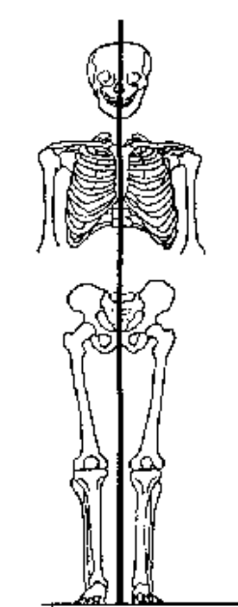
Normali laikysena
Frontalinėje plokštumoje:
Galva – neutralioje padėtyje.
Stuburo kaklinė, krūtininė, juosmeninė dalys tiesios.
Pečių, raktikaulių, menčių padėtis simetriška abiejose pusėse.
Mentės vienodai nutolusios nuo stuburo
Dubuo ir kelių sąnariai vizualiai simetriški.
Pėdos pastatytos lygiagrečiai arba nežymiai pasuktos į išorę.

Slide 8
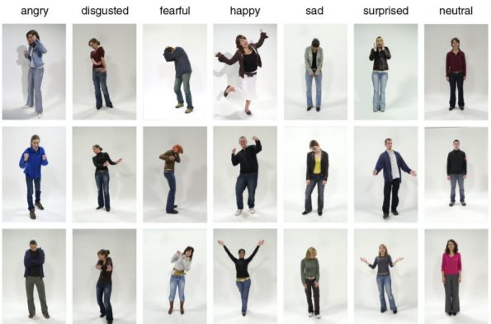
Įvairūs nukrypimai nuo normalios laikysenos ir pozos, gali liudyti apie:
* skirtingas emocijas
* apie žmogaus santykį su savimi ir kitais.

Slide 9
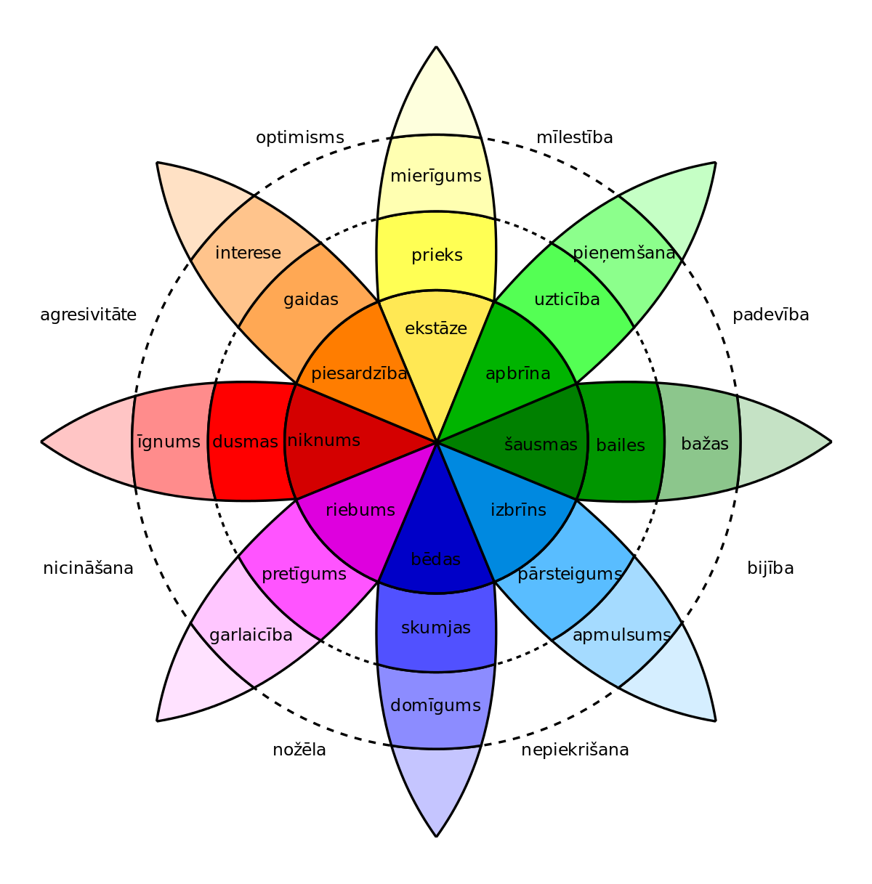
Emocijos
Emocijos – tai realių situacijų ir būsenų esmės atspindėjimas per subjektyvius pergyvenimus.
Optimizmas, meilė, ramybė, dėmesys, džiaugsmas, priėmimas, agresyvumas, laukimas, ištikimybė, susitaikymas, ekstazė, atsargumas, susižavėjimas, susierzinimas, pyktis, įniršis, siaubas, susirūpinimas, pasibjaurėjimas, nustebimas, panieka, pasišlykštėjimas, netikėtumas, jautrumas, nuobodulys, liūdesys, sumišimas, susimąstymas, gailestis, pasipriešinimas.

Slide 10
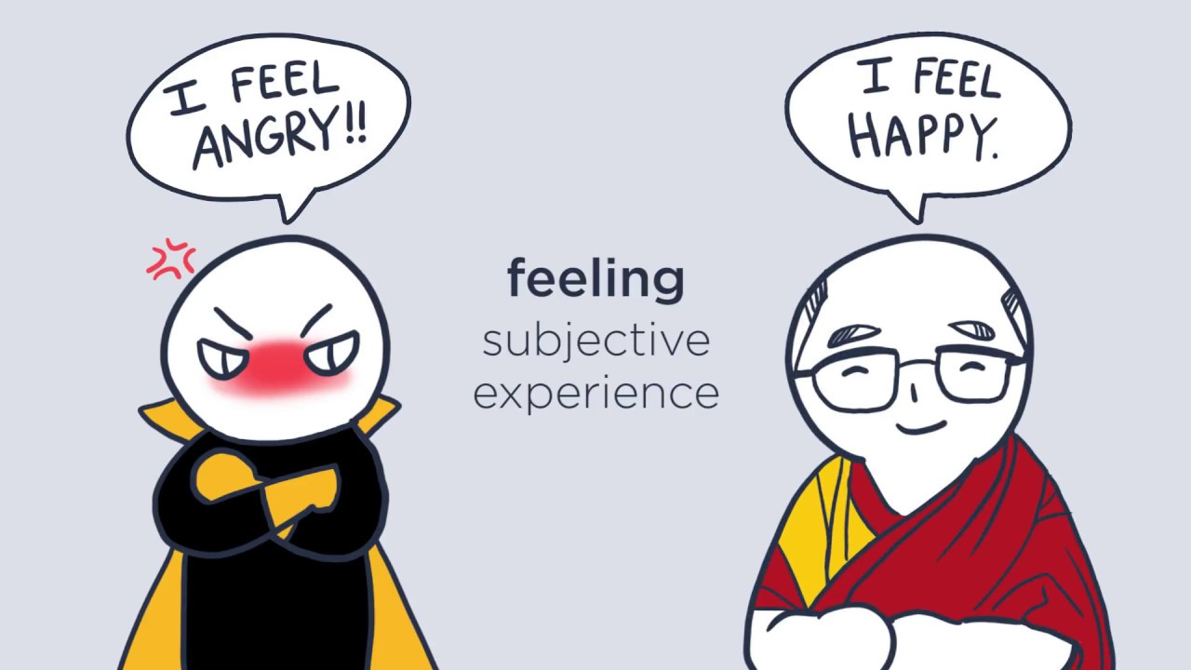
Emocijos
Emocijos organizme sukelia ir objektyvius ir subjektyvius pakitimus
Subjektyvusis komponentas - tai mūsų emociniai pergyvenimai, kurių neįmanoma objektyviai išmatuoti ir įvertinti.
Objektyvųjį komponentą galima įvertinti ir jį sudaro organizmo vegetatyvinės reakcijos ir somatiniai simptomai.

Slide 11
Emocijos
Somatinės reakcijos pasireiškia kai įvyksta pakitimai skeleto raumenyse:
Tai gali būti rankų ar kojų drebėjimas
Kūno pozų ir mimikos pasikeitimai
Emocijas paprastai lydi išraiškingi judesiai, kurie labai svarbūs bendraujant ir užmezgant emocinį kontaktą
Ryškiausiai emocijos atsispindi žmogaus veide. Kiekviena emocija turi savo mimiką ir pozą. Mimikos, kūno judesių, emocinių kalbos išraiškų dėka mes sužinome apie kitų pergyvenimus, užjaučiame ir kuriame savo santykius su aplinkiniais.

Slide 12
Fizinis aktyvumas
Fiziniai užsiėmimai svarbūs ne tik kūno laikysenai, bet ir gerai savijautai.
Žmonės mažai aktyvūs fiziškai, o vyresniame amžiuje aktyvumas dar sumažėja. Tai galų gale didina hipodinamijos sukeltų susirgimų kiekį, o tada blogėja ir fizinė ir psichinė sveikata.
Svarbiausios priežastys užsiimti fizine veika – sveikatos gerinimas, gera savijauta, estetinis faktorius, streso mažinimas, o taip pat ir kokybiškas poilsis.
Taisyklinga laikysena – vienas iš sveiko organizmo požymių. Ji teigiamai veikia kvėpavimą, širdį, pilvo organus, raumenų darbą.
Kuo daugiau kasdien atliekame judesių, tuo labiau įjungtas raumenynas, kuris palaiko stuburą, tuo pačiu formuodamas gerą laikyseną.

Slide 13
Rekomendacijos fiziniam aktyvumui
Suaugusiems iki 64 metų
Rekomenduojama vidutinio intensyvumo fiziniai užsiėmimai ne mažiau 150 minučių (2 val. 30 min) kiekvieną savaitę.
Arba 75 min. (1 val. 15 min) didelio intensyvumo užsiėmimai (aerobika), kurią galima pakeisti kombinuota vidutinio ir aukšto intensyvumo fizine veikla
Fiziniai užsiėmimai, stiprinantys raumenis ( pagal galimybę kuo įvairesnėms raumenų grupėms), rekomenduojami 2 kartus per savaitę.

Slide 14
Rekomendacijos fiziniam aktyvumui
Amžiaus grupė po 64 metų
Rekomenduojami vidutinio intensyvumo fiziniai užsiėmimai ne mažiau 150 minučių per savaitę (2 val. 30 min.)
Arba 75 min. (1 val. 15 min) aukšto intensyvumo fiziniai pratimai (aerobika), kuriuos galima pakeisti kombinuotais vidutinio ir aukšto intensyvumo užsiėmimais.
Rekomenduojami įvairūs jėgos pratimai raumenims. 2 kartus per savaitę ir pratimai pusiausvyros lavinimui 3 kartus per savaitę.

Slide 15
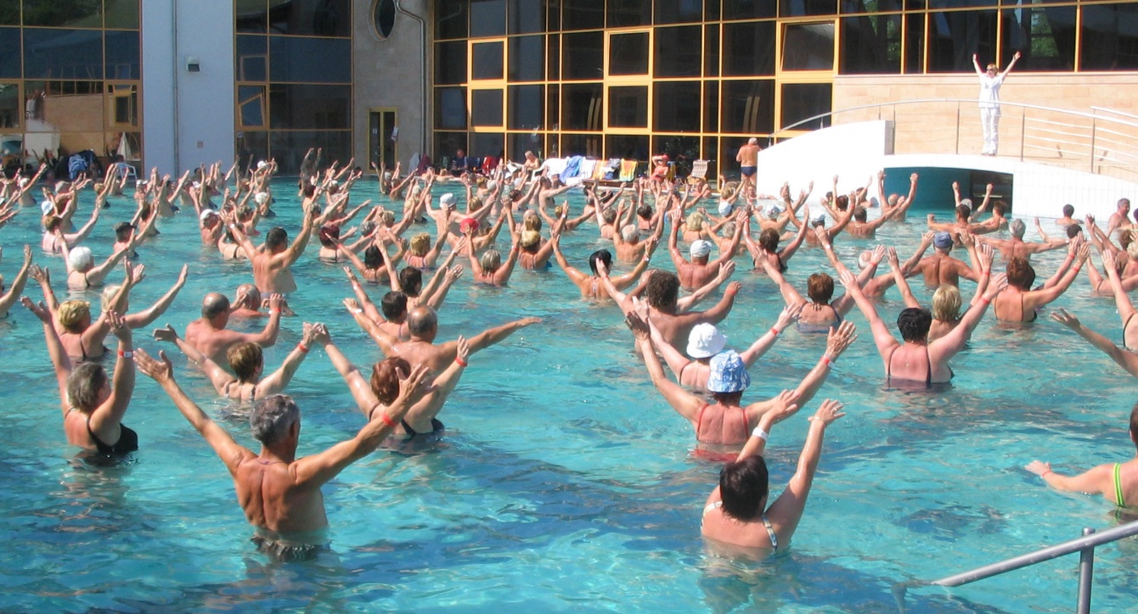
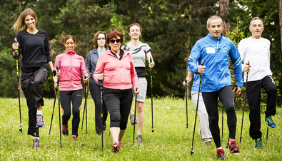
Užsiiminėti fizine veikla pradėti reikia palaipsniui, nuo žemo ir vidutinio intensyvumo pratimų. Bet tam, kad būtų padaryta įtaka sveikatai, vienas pratimas turi trukti ne mažiau 10 min.
Pirmenybė teikiama tokiems užsiėmimams, kurie patinka ir kelia džiaugsmą. Tai gali būti plaukimas, pasivaikščiojimai grynam ore, važiavimas dviračiu, ar bėgimas – svarbiausia, kad organizmas būtų aktyvus.

Slide 16
Žemas intensyvumas - tai užsiėmimai, kurių metu nesikeičia širdies ritmas, neprakaituojama, galima laisvai, neuždūstant kalbėtis. Ttokio krūvio pavyzdys – lėtas pasivaikščiojimas, kambarių tvarkymas. Pagal. 10 balų skalę tokį intensyvumą galima įvertinti 5-6 balais, kai sėdėjimas 0 balų, o treniruotė iš visų jėgų – 10 balų.
**Vidutinis intensyvumas – tai užsiėmimai, kurių metu dažnėja širdies ritmas, prasideda prakaitavimas, sunku kalbėti. Pavyzdžiui vidutinio intensyvumo ėjimas, šiaurietiškas ėjimas, vidutinio sunkumo darbai sode. Pagal 10 balų skalę -tai 6-7 balai.
***Aukštas intensyvumas – užsiėmimai, kurių metu stipriai prakaituojama, padažnėjęs kvėpavimas, negalima susikalbėti. Pavyzdžiui bėgimas, intensyvūs pratimai, slidinėjimas, aktyvus darbas sode ( lysvių kasimas ar panašūs darbai, kurių metu padažnėja pulsas). Pastangų lygis – 7-8 balai pagal 10 balų skalę.

